Slide 1


OSOBNOSTI 2 SV. VOJNY
Nina Dzurendová

Slide 2

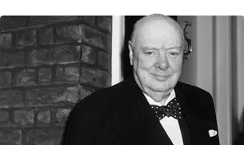

Winston churchill
Britský politik
Bol za zničenie fašizmu
Spoluautor Atlantickej charty
Získal nobelovu cenu za literatúru
Dielo : Pamäti

Slide 3
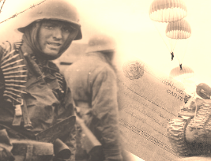
WINSTON CHURCHILL
Sir Winston Spencer Churchill je považovaný vo Veľkej Británii za najvýraznejšiu osobnosť všetkých čias. Ako prvý muž krajiny zohral v druhej svetovej vojne kľúčovú úlohu pri porážke fašizmu. Stál pri zrode Atlantickej charty, ktorá tvorila základ liberálneho a v slobode žijúceho jednotného sveta. Do dejín sa zapísal ako odporca komunizmu a zároveň obhájca myšlienok Severoatlantickej aliancie a zjednocovania Európy.

Slide 4

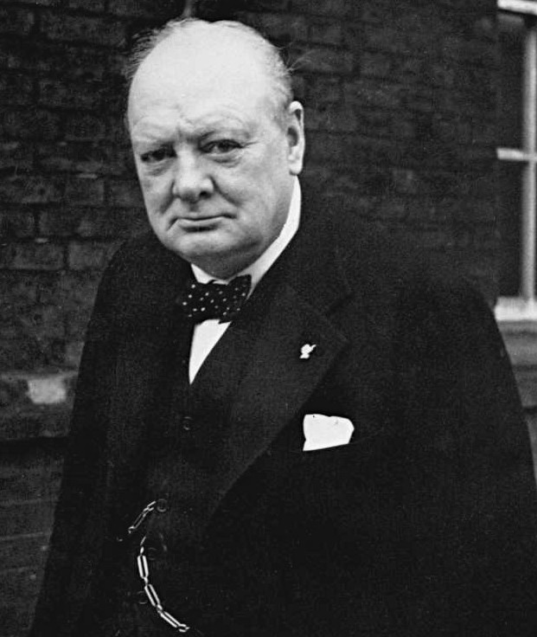
OBAVY Z NACIZMU
Ako člen parlamentu bol medzi prvými, ktorí vyjadrili vážne obavy z Hitlerovho nástupu k moci. Ostro kritizoval Chamberlaina pre jeho slabosť voči nacizmu.
Po Chamberlianovom odstúpení bol ako 66 ročný vymenovaný za ministerského predsedu a ujal sa riadenia obrany. Usiloval sa o americkú podporu a po vstupe Spojených štátov amerických do vojny v roku 1941 presadzoval najužšiu spoluprácu medzi oboma krajinami, čo zohralo rozhodujúcu úlohu vo vedení vojny.

Slide 5
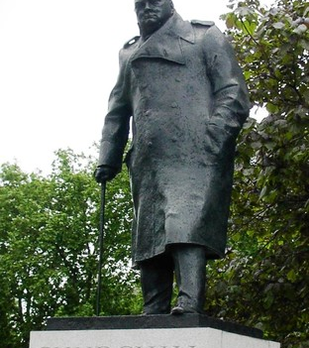
TRETÍKRÁT PREMIÉROM
Churchilla veľmi znepokojovalo, že je považovaný za podnecovateľa vojny, preto sa snažil o konferenciu veľmocí, kde by sa vyriešili sporné otázky, dokonca bol za pomalšie tempo vyzbrojovania Británie ako labouristi. Táto politika mu vyniesla v roku 1951 vo veku 77 rokov naposledy premiérske kreslo.
Osvedčil sa ako vynikajúci vyjednávač. Jeho prejavy sa s obľubou citujú dodnes. Keď sa ujímal vlády povedal Dolnej snemovni: „Nemôžem sľúbiť nič iné len krv, drinu, slzy a pot.“

Slide 6
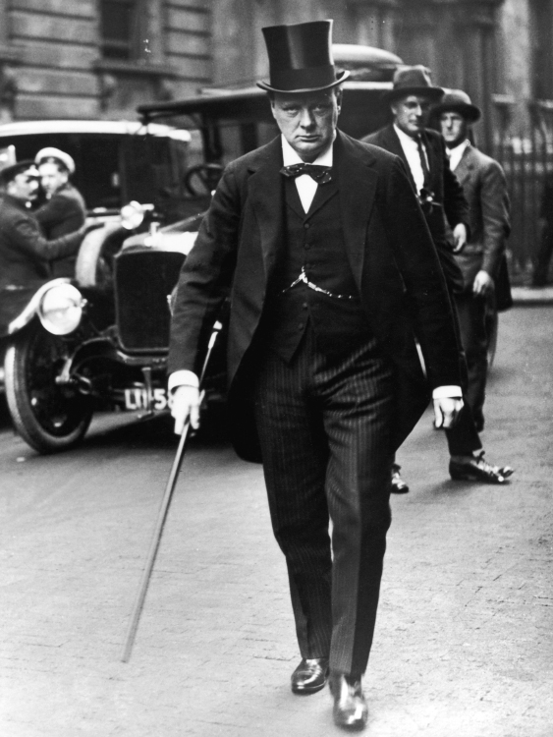
Vo svojich pamätiach sa v marci 1945 Churchill poznamenal:
„Po prvé, Sovietske Rusko sa stalo smrteľným nebezpečenstvom pre slobodný svet. Po druhé, je treba okamžite vytvoriť druhú frontu proti jeho ďalšiemu postupu. Po tretie, táto fronta musí v Európe siahať čo najďalej na východ. Po štvrté, Berlín je hlavný a skutočný cieľ britsko- amerických armád. Po piate, oslobodenie Československa a vstup amerických vojsk do Prahy majú veľký význam. Po šieste, Viedeň a Rakúsko musí byť spravované západnými mocnosťami. Po siedme, je treba držať na uzde agresívne nároky maršála Tita. A napokon je treba dosiahnuť riešenie všetkých hlavných problémov medzi východom a západom skôr než sa armády demokracie rozídu.“
/

Slide 7
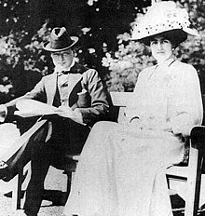
OCENENIA
24. apríla 1953 mu udelila britská kráľovná na slávnostnom ceremoniáli vo Windsorskom zámku Podväzkový rad. Odvtedy mal Churchill právo používať titul Sir Winston a jeho manželka Clementine sa stala lady Churchillovou.
V októbri 1953 dostal Nobelovu cenu za literatúru za šesťdielnu históriu 2. svetovej vojny. V odôvodnení sa uvádzalo: "…za majstrovstvo v historickej a biografickej tvorbe a brilantné rečnícke umenie, ktorým vždy stál v službách obrany ľudských hodnôt."

Slide 8
CHURCHILL A JEHO Výroky
O svojej smrti povedal: "Nemám strach zo smrti. Keď prídem pred nebeskú bránu, dúfam, že ma svätý Peter privíta dobre. Pravda, veľa som pil a jedol, ale na druhej strane som si hádam aj vyslúžil nejakú kvalifikáciu, na základe ktorej ma prijmú.„
"Už ich čakáme. Aj ryby sa už tešia." O možnej invázii Nemecka do Británie.
"Británia sa dostala do situácie, keď musela voliť medzi hanbou a vojnou. Vybrala si hanbu a dostala vojnu." O mníchovskej dohode.
Ak Hitler vtrhne do pekla, v Dolnej snemovni určite prehodím niečo pekné o diablovi." Reakcia na výčitky, že po napadnutí ZSSR začal spolupracovať so Stalinom.
Gréci nebojujú ako hrdinovia, to hrdinovia bojujú ako Gréci." Reakcia na odhodlanie a odvahu keď Nemecko a Taliansko napadli Grécko

Slide 9
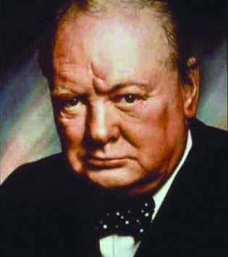
TOTO ODKAZAL NACISTOM
“ Nacistom, ktorí dobýjali jednu krajinu za druhou odkázal: „Budeme bojovať na pobrežiach, budeme bojovať na pristávacích plochách, budeme bojovať na poliach a uliciach, budeme bojovať v horách, nikdy sa nevzdáme.“

Slide 10

Ďakujem vám za pozornosť

